Slide 1
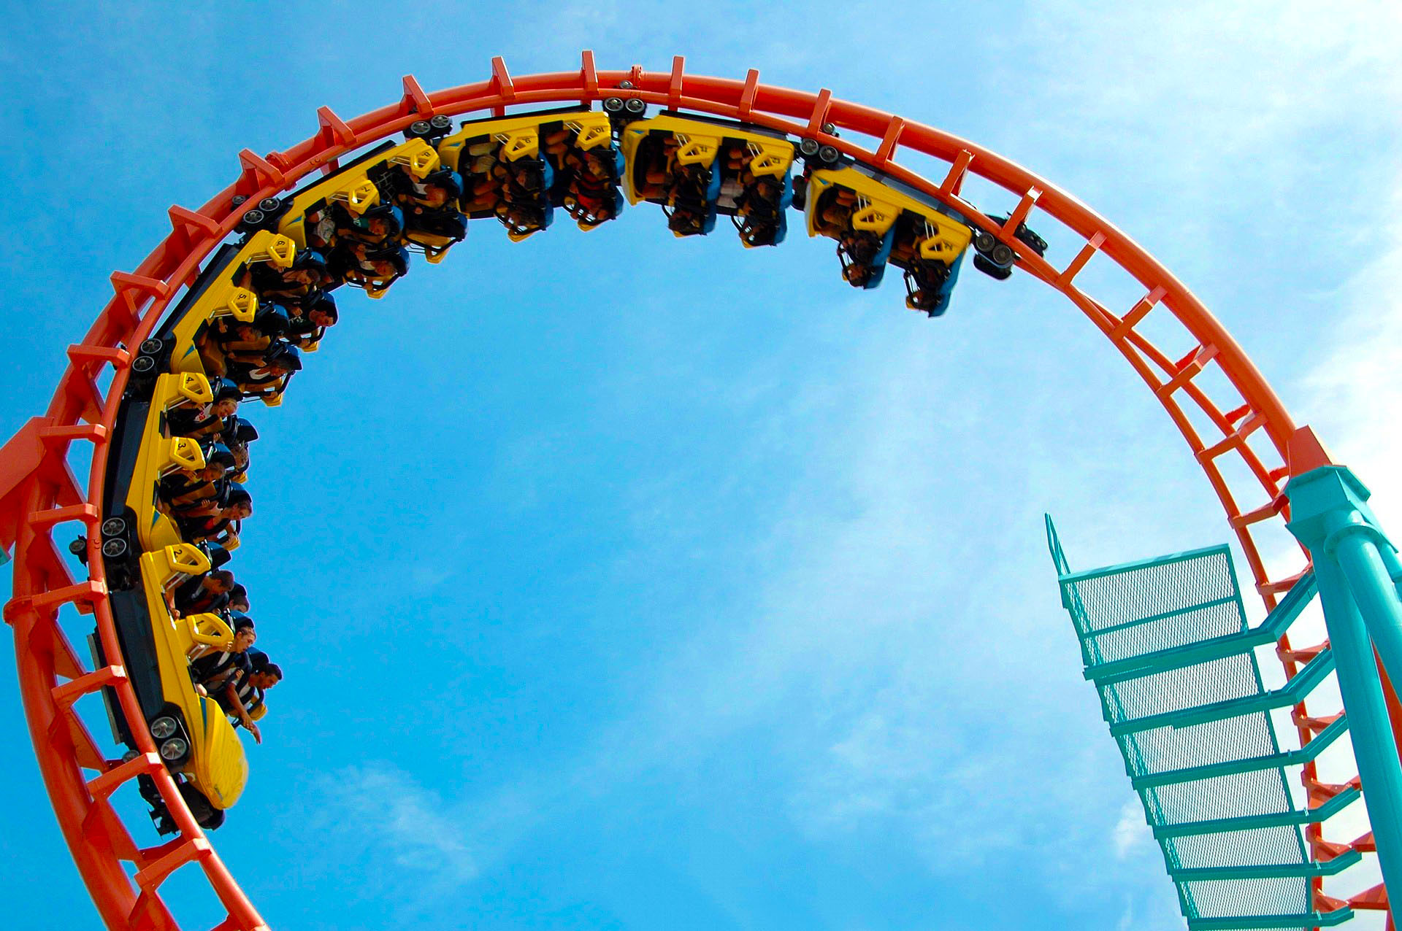


第十一章 功和机械能
动能和势能
第三节
优翼理综学科号

Slide 2
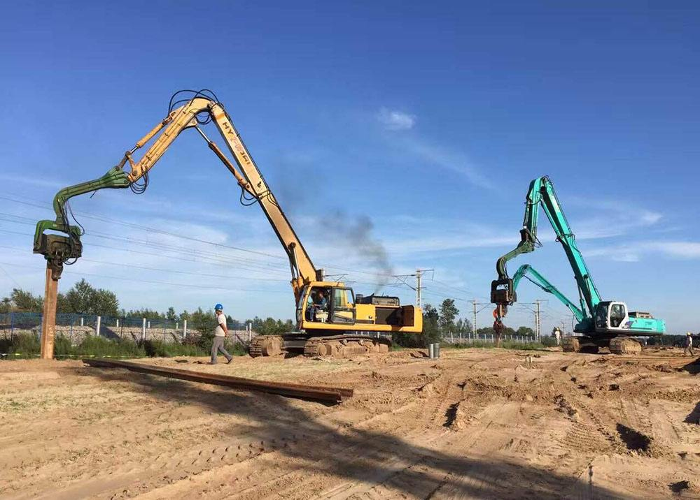
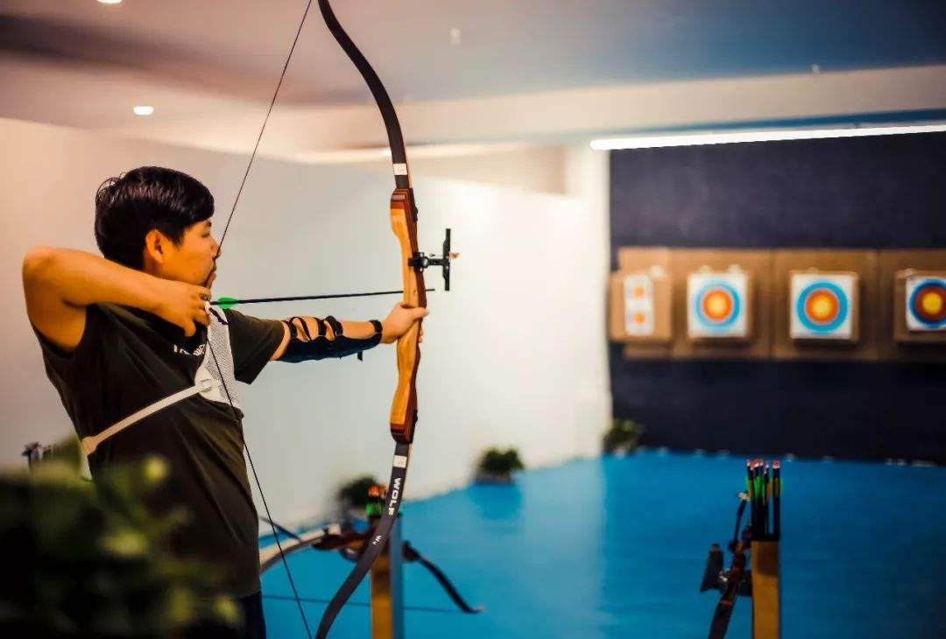
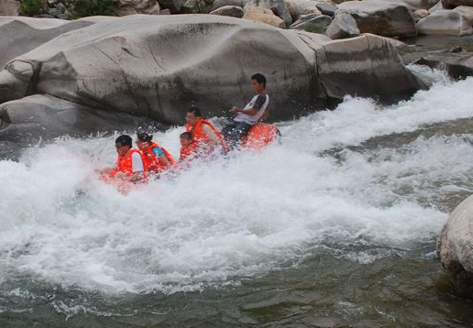
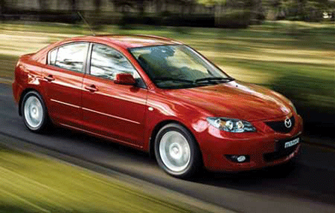
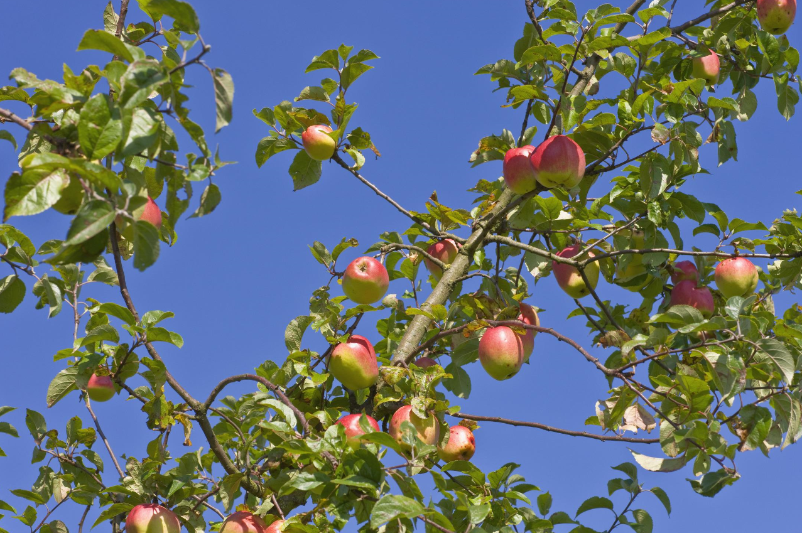
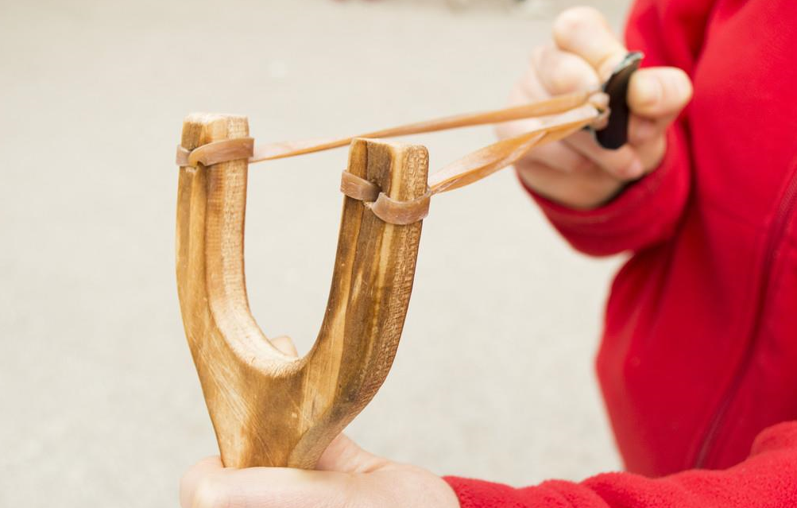
观察与思考
以下物体具有能量吗？
高举的重锤
拉开的弓
流动的水
疾驰的汽车
高挂在枝头的苹果
拉伸变形的皮筋

Slide 3
学习目标
01
知道能量、动能、重力势能、弹性势能的概念；
02
知道影响动能、重力势能大小的因素。（重点）

Slide 4
能 量
高举的重锤 能把地面 砸陷
具有能量
流动的水 能把石头 冲走
拉圆的弓 能把箭 弹射开
物体 能够对外 做功

Slide 5
物体能够对外做功，表示这个物体具有能量。
定义：
能量的单位与功的单位相同，也是焦耳（J）。
单位：
一个物体能够做的功越多，表示这个物体的能量越大。
注意：

Slide 6
练一练
下列关于能量的说法中正确的是（ ）
A. 做功的物体具有能量，不做功的物体没有能量
B. 做功多的物体能量就多，做功少的物体能量就少
C. 能够对外做功的物体具有能量，但不一定在做功
D. 能量多的物体所做的功一定就多
C
×
×
√
×
能够做功多少并不等同于做功多少

Slide 7
能量的不同形式
1.动能：物体由于运动而具有的能。

Slide 8
重力势能：物体由于被举高而具有的能量。
2.势能
弹性势能：物体由于弹性形变而具有的能量。
重力势能
弹性势能

Slide 9
练一练
下列物体中，只具有动能的是 ；只具有势能的是 ；既具有动能，又具有势能的是 。（设地面处物体的重力势能为零）
A．挂在屋顶上的电灯
B．被拉开的弹簧
C．空中飞行的小鸟
D．在水平地面的冰场上滑行的运动员
E．在斜坡上滚动的石头
F．在水平公路上行驶的汽车
D、F
A、B
C、E

Slide 10
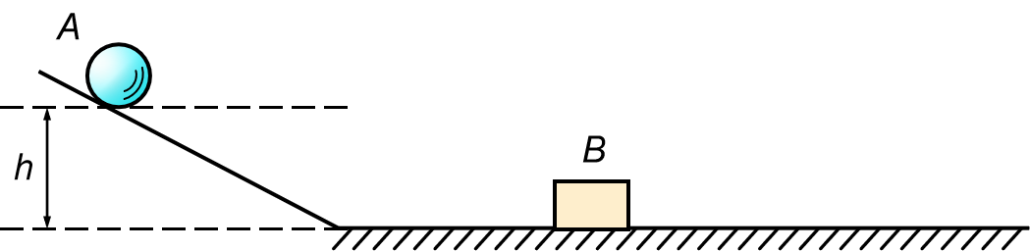
探究：动能的大小与哪些因素有关
猜想与假设
动能大小可能与速度有关
动能大小可能与质量有关
实验器材

Slide 11
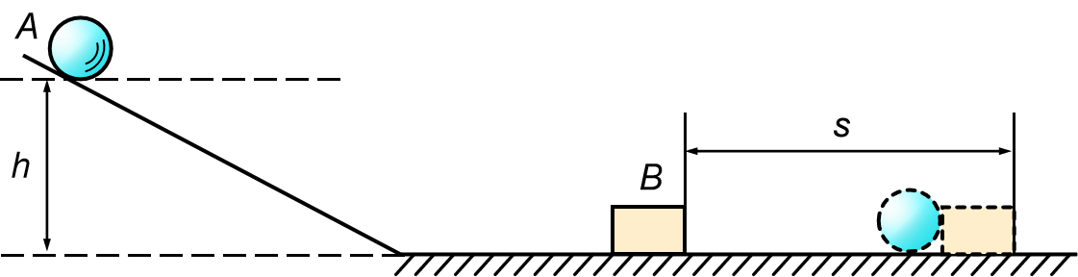
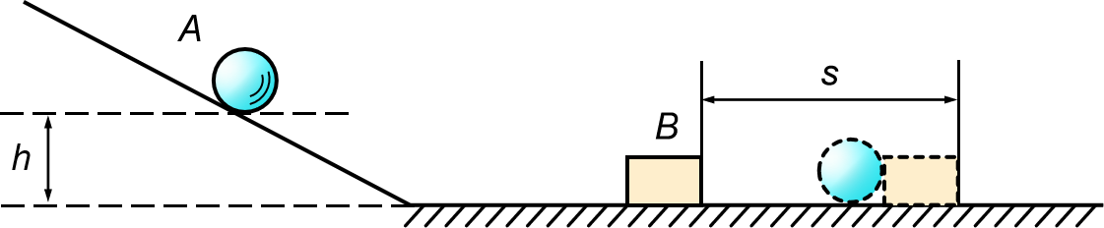
让钢球A分别从不同的高度由静止开始滚下，钢球运动到水平面时的快慢一样吗？哪次物体B被撞得远？
实验1

Slide 12
现象分析
实验表明钢球从高处滚下，高度h越高，钢球运动到底部时越_____，物体B被撞得越远。所以，质量相同时，钢球的速度越大，动能越 ______。
快
大

Slide 13
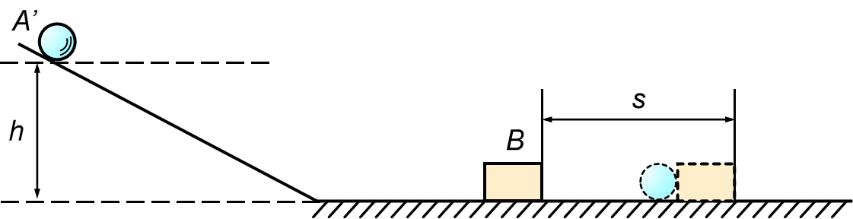
改变钢球的质量，让不同的钢球从同一高度由静止开始滚下，哪个钢球把物体B撞得远？
实验2

Slide 14
现象分析
实验表明，速度相同时，质量越_______的钢球能将物体B撞得越远 。所以，钢球的速度相同时，质量越大，动能越 ________。
大
大

Slide 15

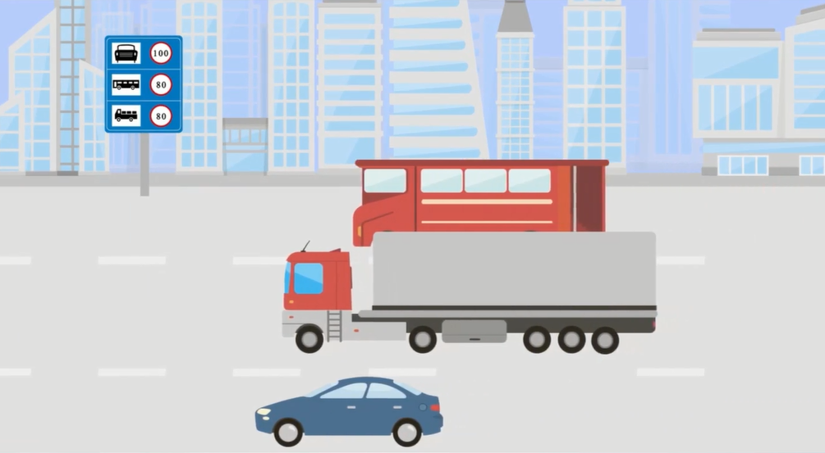
结 论
物体动能的大小跟速度、质量有关，质量相同的物体，运动的速度越大，它的动能越大；运动速度相同的物体，质量越大，它的动能越大。
演示：探究动能的影响因素

Slide 16
练一练
如图是探究“物体的动能大小与哪些因素有关”的实验装置图。实验中，探究的动能是指 （ ）
B
A．小球在斜面上的动能
B．小球撞击木块时的动能
C．小球撞击木块后的动能
D．木块被小球撞击时的动能

Slide 17
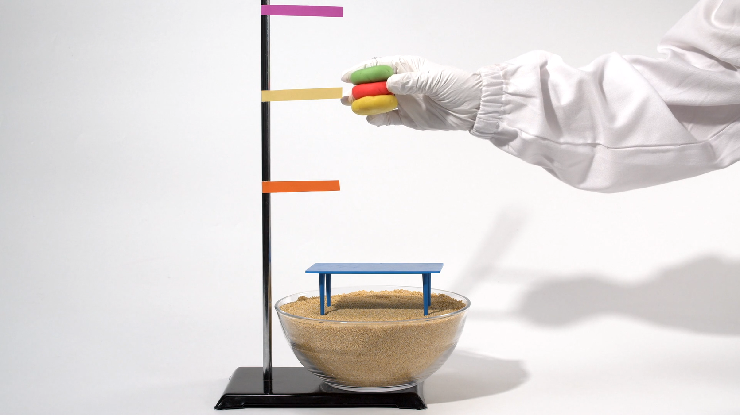
重力势能
重力势能大小与高度、质量有关
演示：探究重力势能的影响因素

Slide 18
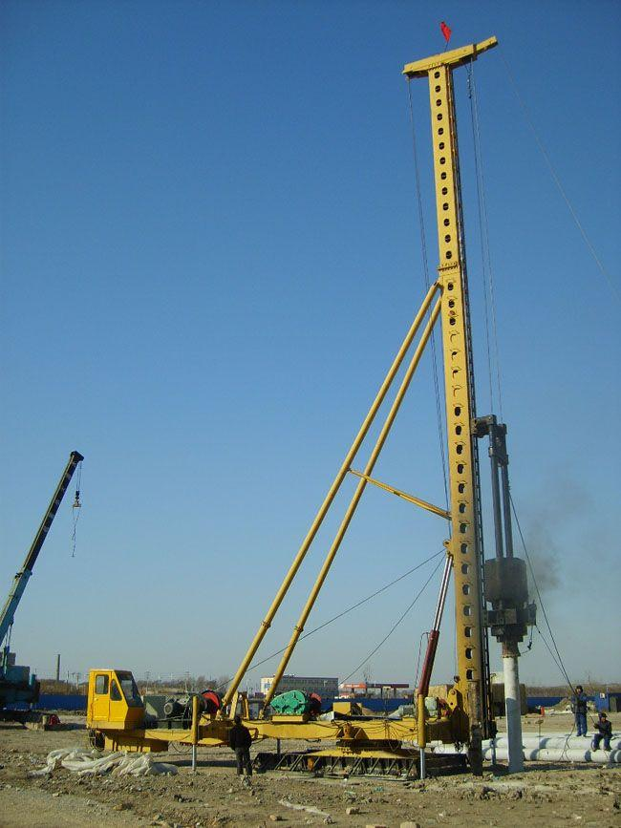
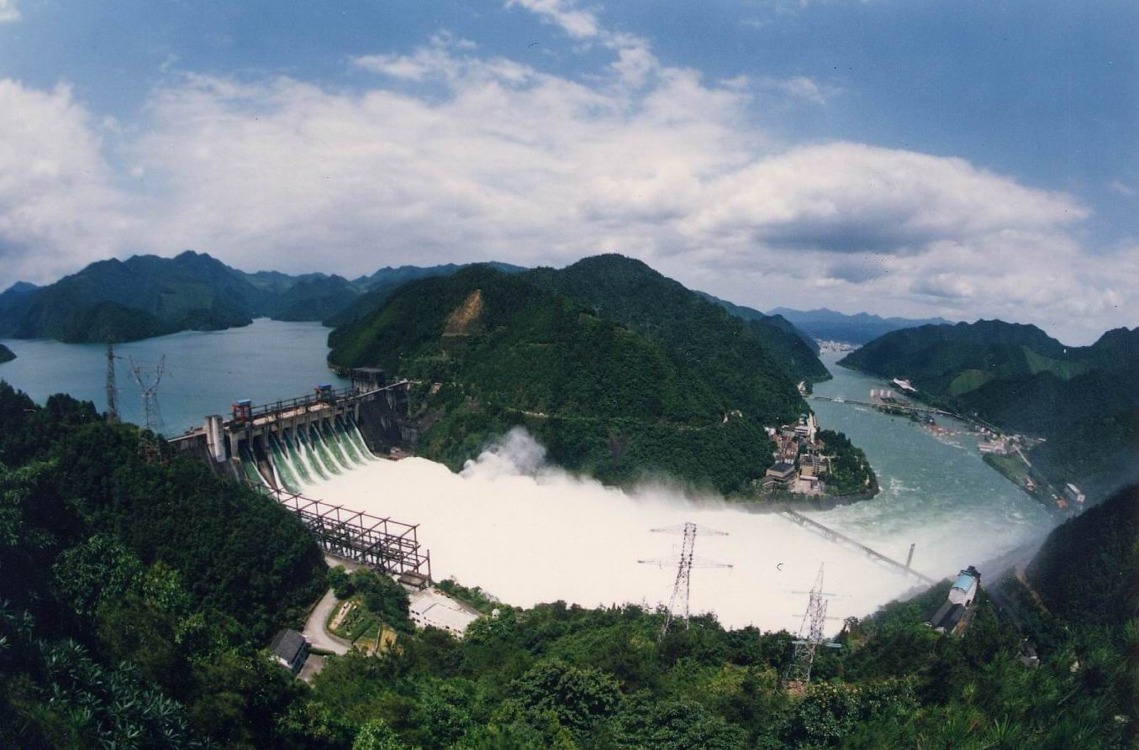
质量一定，位置越高，重力势能越大
高度一定，质量越大，重力势能越大。

Slide 19
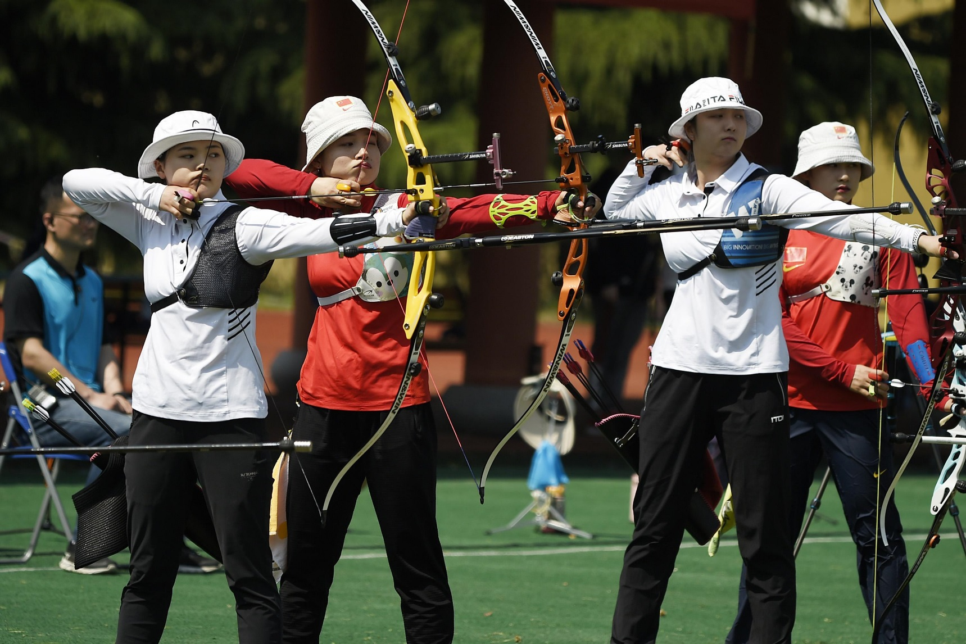
弹性势能
射箭时弓的形变越大，箭射得越远，弹性势能越大。
物体的弹性形变越大，弹性势能越大

Slide 20
小结
重力势能的大小与高度、质量有关，质量相同的物体，高度越大，重力势能越大；高度相同的物体，质量越大，它的重力势能也越大。
弹性势能大小与弹性形变大小有关，物体的弹性形变越大，弹性势能越大。

Slide 21
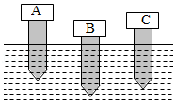
练一练
建高楼时首先要打好地基，原来相同高度的相同地桩，经打击后某一瞬间三个地桩所处的位置如图所示，由此可知，打桩时，三个重锤中 锤的做功本领最大，如果A、B两锤的质量相同，则刚开始下落时， 锤的高度要高一些。如果B、C两锤刚下落时的高度相同，则 锤的质量要小一些。
B
B
C

Slide 22
课堂小结
能量
物体能够对外做功，表示这个物体具有能量
动能和势能
物体由于运动而具有的能
动能
影响因素：质量、速度
物体由于被举高而具有的能量
重力势能
影响因素：质量、高度
势能
物体由于弹性形变而具有的能量
弹性势能
影响因素：弹性形变大小

Slide 23
随堂训练
1、下列关于各种形式的能量的说法正确的是 （ ）
A.质量大的物体具有的重力势能一定大
B. 速度大的物体具有的动能一定大
C. 同一物体的弹性形变越大，则它具有的弹性势能也越大
D. 以一定速度运动的物体，对于不同的参照物，它的动能 是相同的
C

Slide 24
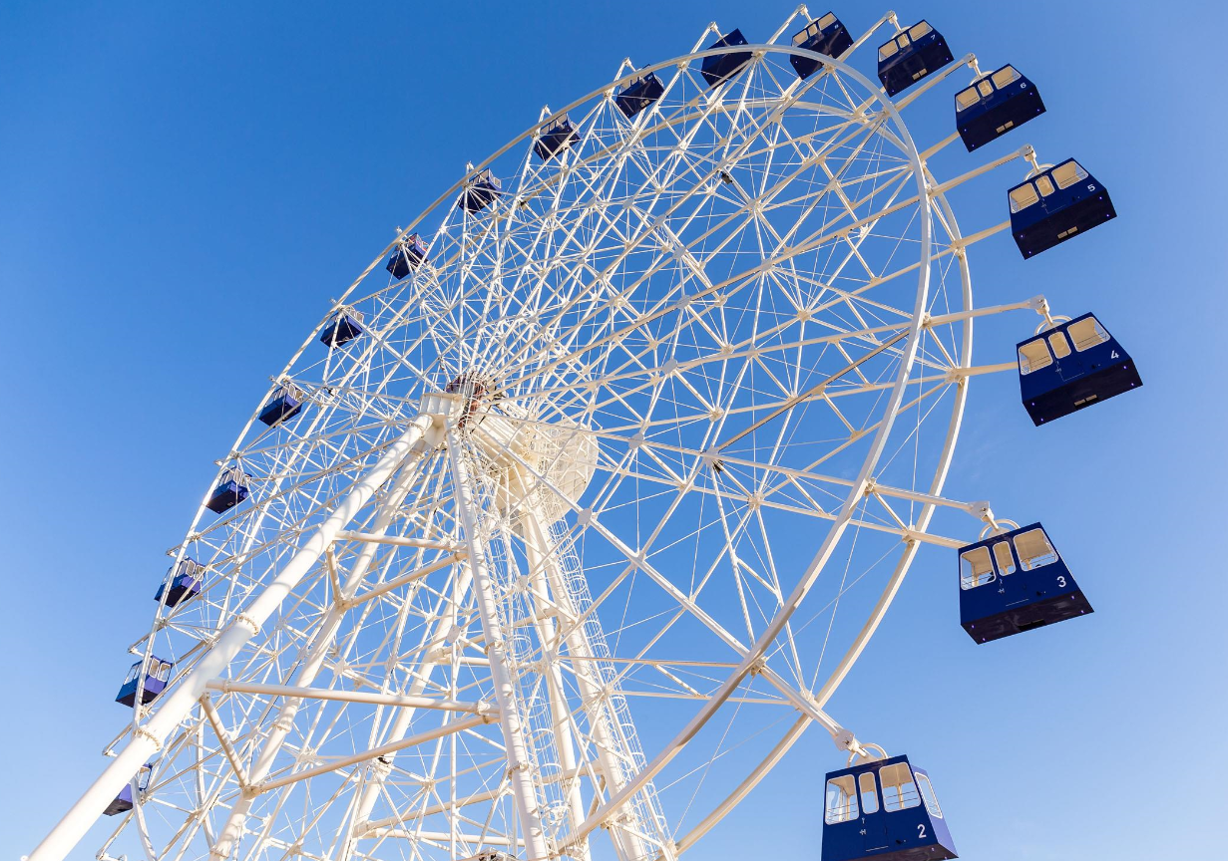
2．在大型游乐场里，小明乘坐如图所示匀速转动的“摩天轮”，正在向最低点运动，对此过程，下列说法正确的是（ ）
B
A．小明的重力势能保持不变
B．小明的动能保持不变
C．小明的机械能不变
D．小明的机械能增加

Slide 25
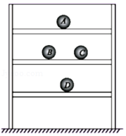
3．如图所示，货架上放着A、B、C、D四个体积相同的实心球，其中A和B为铜球，C和D为铁球。则A与B相比， 的势能大，原因 ，B与C相比， ________的势能大，原因是 。四个球中，势能最小的是 球。（ρ_{铜}＞ρ_{铁}）
A
在质量相同时，A的高度比B大
B
B的质量大
D

Slide 26
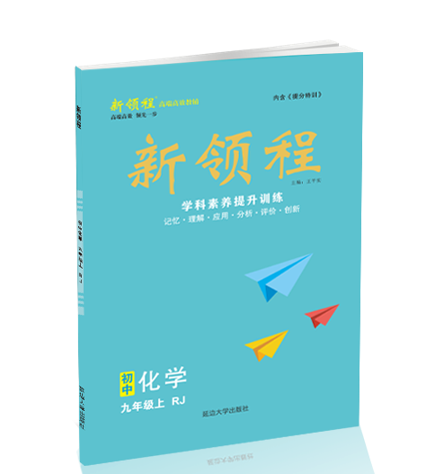
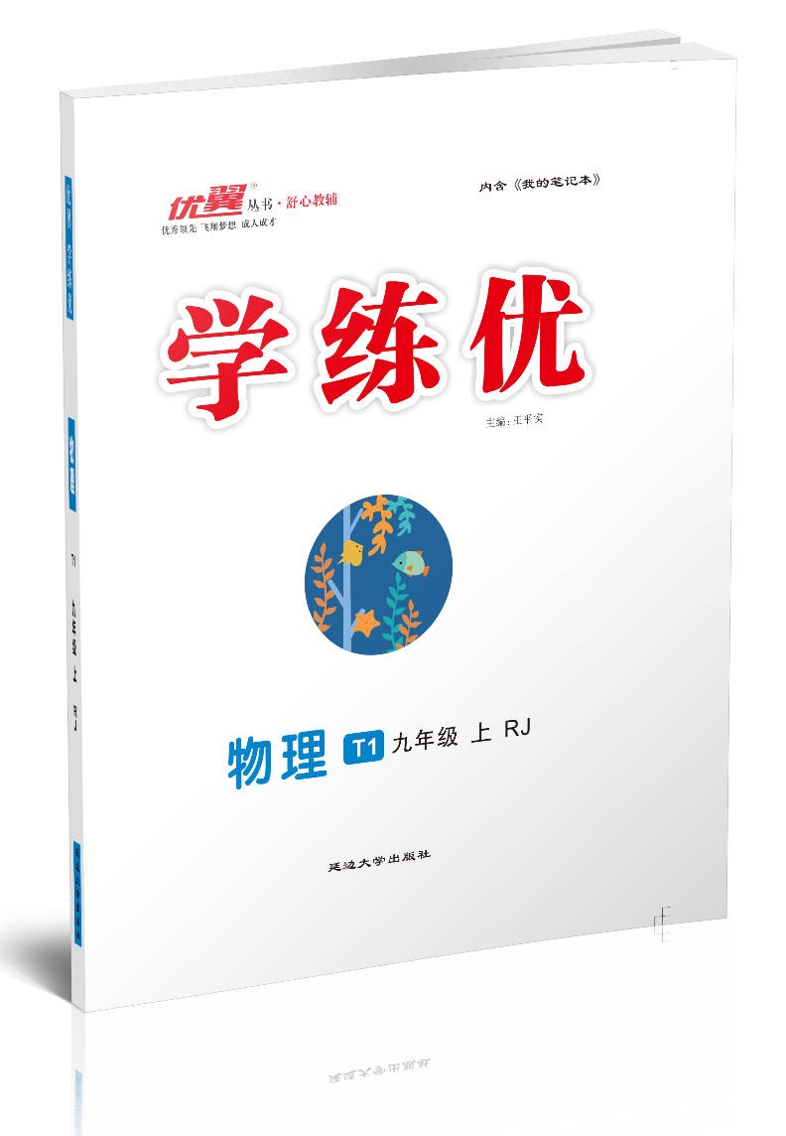
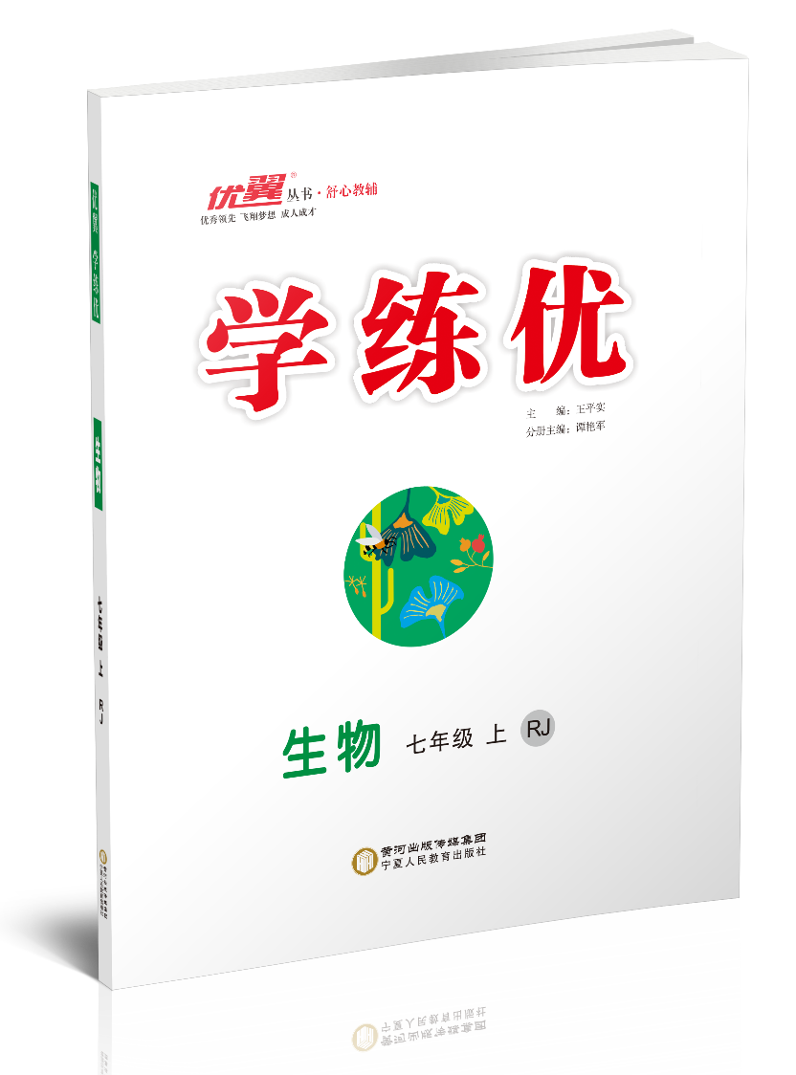
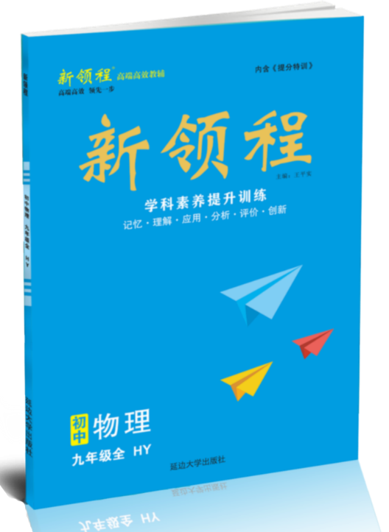
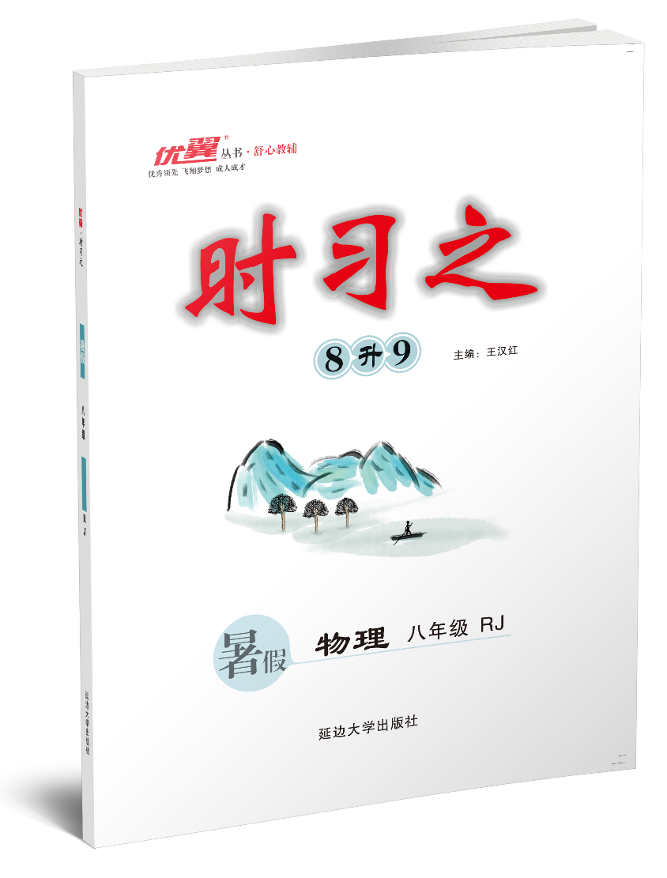
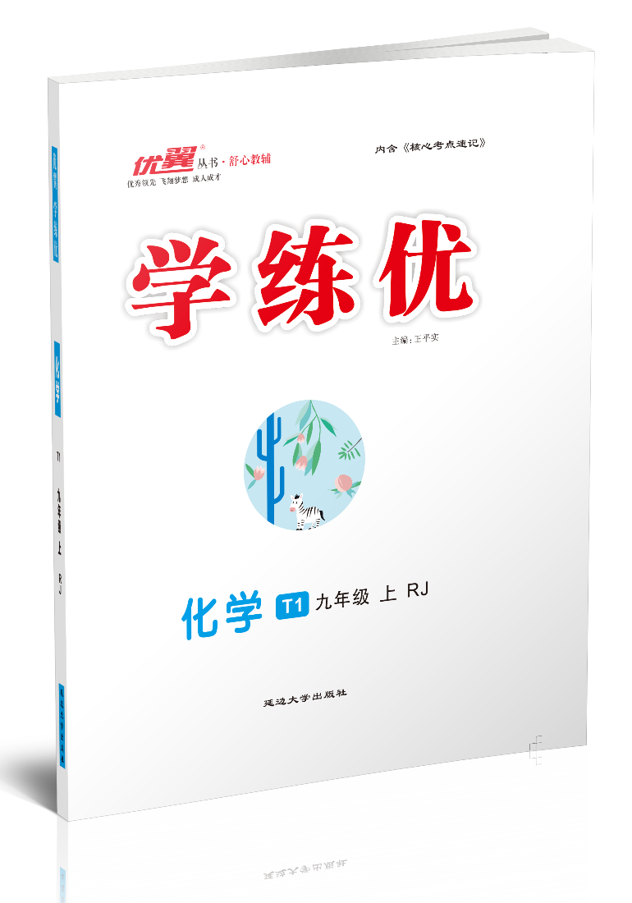
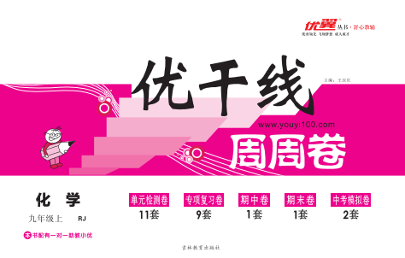
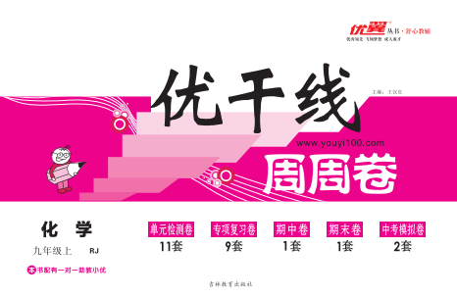
初中《学练优》系列
初中《新领程》系列
初中《时习之》系列
初中《优干线》系列
更多精彩，请访问：www.youyi100.com
点击进入

Slide 27
声 明
本文件著作权为创作公司所有，仅限于教师教学及其他非商业性和非盈利性用途。如发现盗用、转卖、网络传播等侵权行为，本公司将依法追究其相应法律责任。
部分素材选自网络，如有争议，请联系删改。

